Slide 1
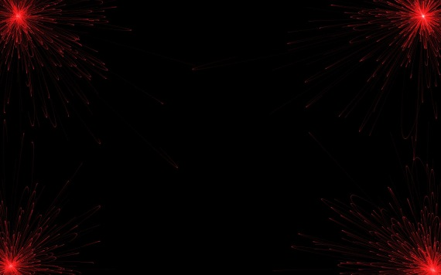













Slide 2


Slide 3


Slide 4


Slide 5
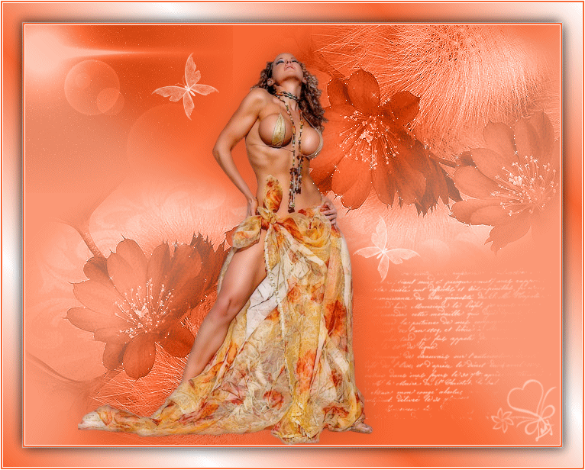

Slide 6


Slide 7


Slide 8
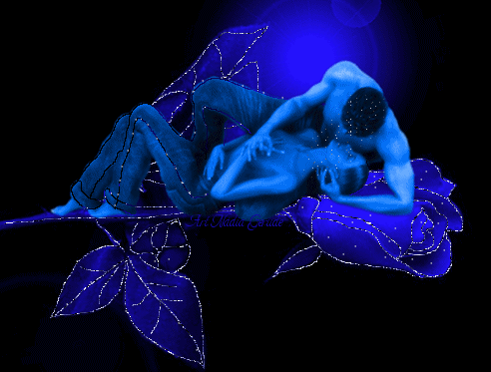
She'll only come out at night, The lean and hungry type, Nothing is new, I've seen her here before, Watching and waiting ,Ooh, she's setting' with you but her eyes are on the door.

Slide 9




So many have paid to see What you think you're gettin' for free ,The woman is wild, a she-cat tamed by the purr of a Jaguar , Money's the matter , If you're in it for love, you aim's gonna get too far

Slide 10





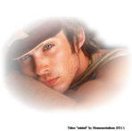

(Oh-oh, aquí viene) Cuidado chico que te come
(Oh-oh, aquí viene ella) Ella es una devoradora de hombres
(Oh-oh, aquí viene) Cuidado chico que te come
(Oh-oh, aquí viene ella) Ella es una devoradora de hombres

Slide 11

I wouldn't if I were you , I know what she can do She's deadly man, she could really rip your world apart , Mind over matter ,Ooh, the beauty is there but a beast is in the heart

Slide 12

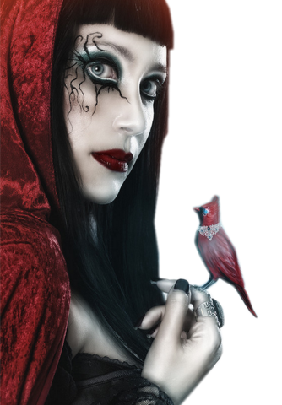
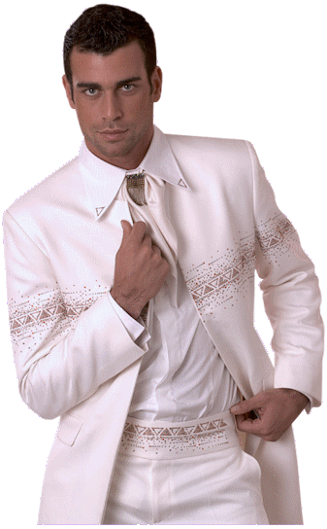
(Oh-oh, aquí viene) Cuidado chico que te come (Oh-oh, aquí viene ella) Ella es un devoradora de hombres (Oh-oh, aquí viene) Cuidado con chico ella que te come (Oh-oh, aquí viene ella) Ella es un devoradora de hombres

Slide 13
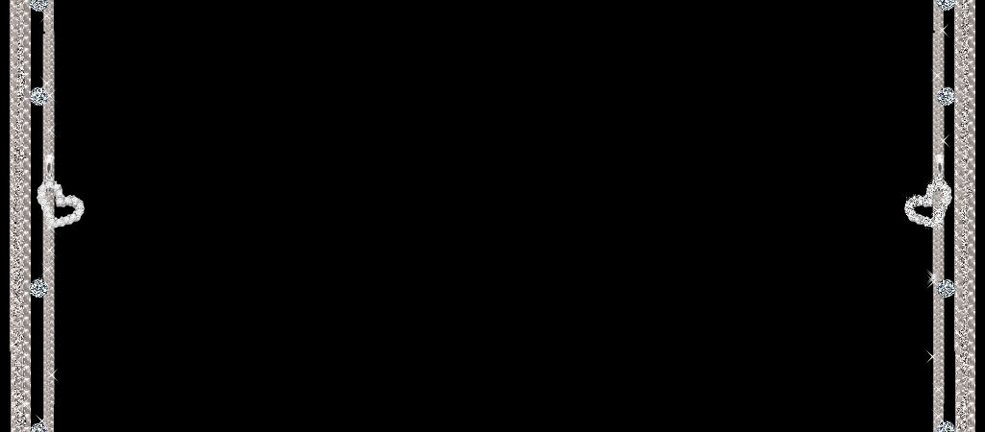


Slide 14
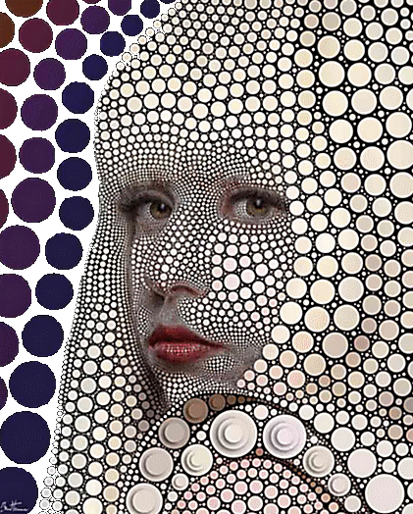

Slide 15
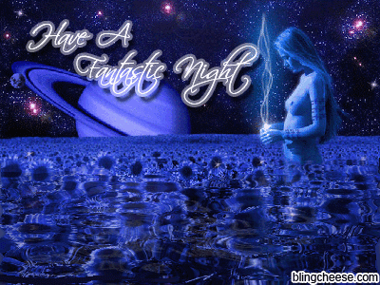

Slide 16

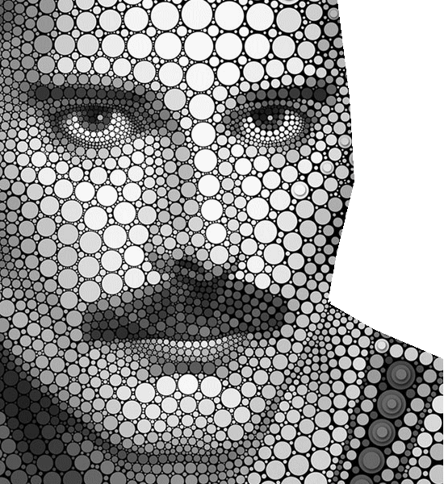
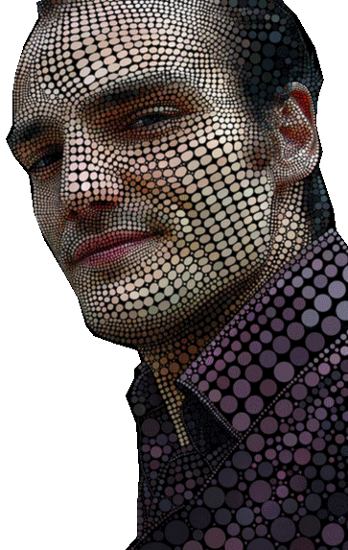

Slide 17
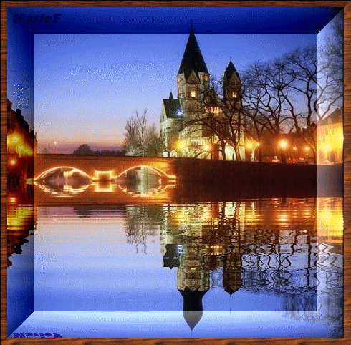

Slide 18

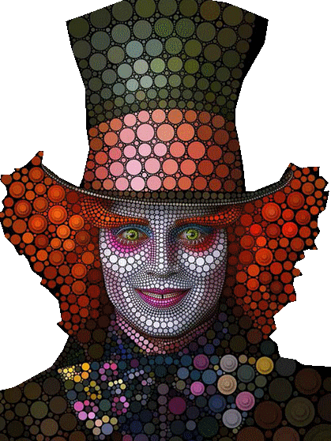


Slide 19


Slide 20
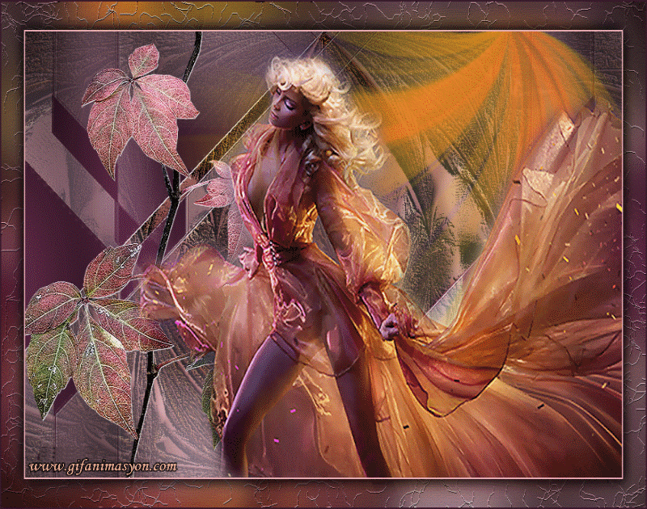

Slide 21

(Oh-oh, aquí viene) Aquí viene, cuidado chico ella te come (oh oh, aquí viene. Es un devoradora de hombres , (Oh-oh, aquí viene. Ella es un devoradora de hombres) Ooh, ella te come, (Oh-oh, aquí viene) Aquí viene, ella es un devoradora de hombres

Slide 22
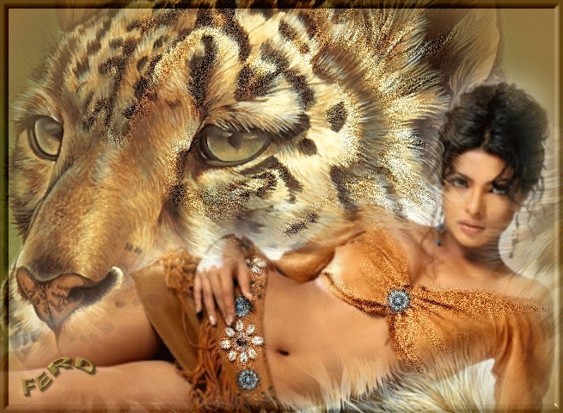
(Oh-oh, here she comes) Here she comes, Watch out boy she'll chew you up ,(Whoa-oh, here she comes. Watch out) She's a maneater , (Oh-oh, here she comes. She's a man eater) Ooh, she'll chew you up , (Oh-oh, here she comes) Here she comes, she's a maneater

Slide 23

(Oh-oh, aquí viene) Oh, ten cuidado, ten cuidado, ten cuidado, ten cuidado (Oh-oh, aquí viene) Sí, sí, ella es un devoradora de hombres (Oh-oh, aquí viene.

Slide 24



Accede a la sección que desees desde aquí:
Propia Creación
De la Red
Dedicatorias | Fechas Especiales | Graciosos
Historia y Arte | Lugares | Musicales
Naturaleza y Ciencias | Política | Reflexión
Religiosos | Románticos | Salud
Dedicatorias | Fechas Especiales | Graciosos
Historia y Arte | Lugares | Musicales
Naturaleza y Ciencias | Política | Reflexión
Religiosos | Románticos | Salud
Si deseas recibir pps periódicamente en tu correo electrónico subscríbete aquí:

